Slide 1
Понятие и задачи кадрового планирования и планирования трудовой деятельности
Одегов, Ю. Г. Кадровая политика и кадровое планирование : учебник и практикум для вузов / Ю. Г. Одегов, В. В. Павлова, А. В. Петропавловская. — 3-е изд., перераб. и доп. — Москва : Издательство Юрайт, 2022. — 575 с. — (Высшее образование). — ISBN 978-5-534-14217-4. — Текст : электронный // Образовательная платформа Юрайт [сайт]. — URL: https://urait.ru/bcode/496601 (дата обращения: 28.03.2022). – С. 250-318.

Slide 2
Вопросы
Кадровое планирование – раздел плана организации.
Сущность кадрового планирования.
Процесс кадрового планирования.
Стратегическое кадровое планирование.
Оперативное кадровое планирование.
Процессный подход и кадровое планирование.

Slide 3
1 Кадровое планирование – раздел плана организации
Планирование – это одна из составных частей управления (менеджмента), заключающаяся в разработке и практическом осуществлении планов, определяющих будущее состояние экономической системы, путей, способов и средств его достижения. Выделяется планирование отдельных сфер деятельности, видов ресурсов, например, производственное планирование, финансовое планирование, социальное планирование.

Slide 4
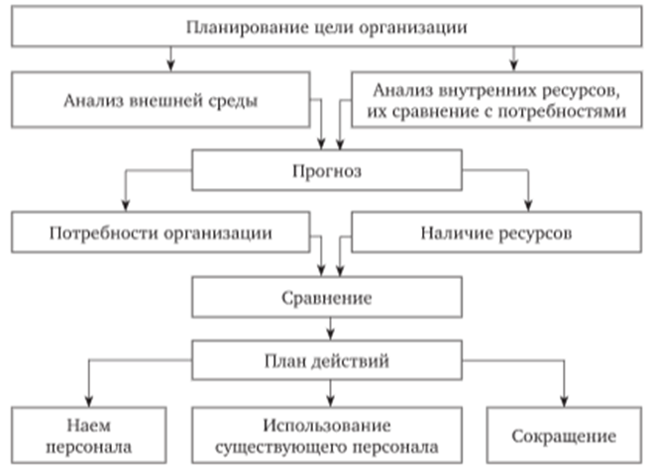
Планирование цели организации

Slide 5
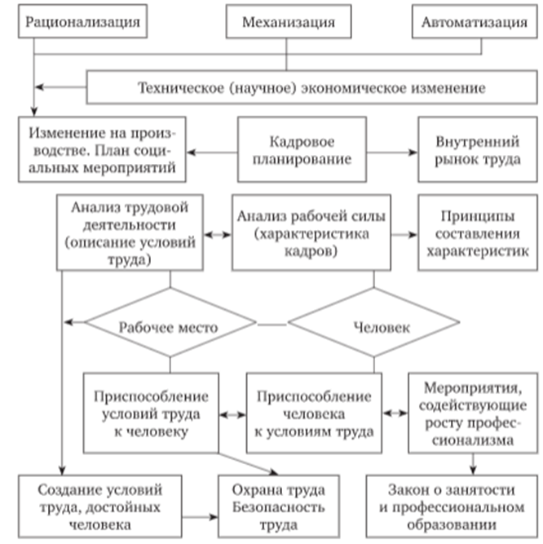
Взаимосвязь планирования с планированием персонала

Slide 6
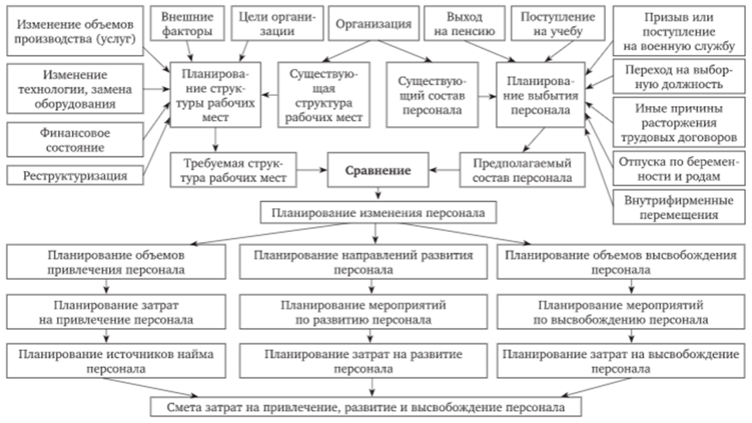
Планирование персонала

Slide 7
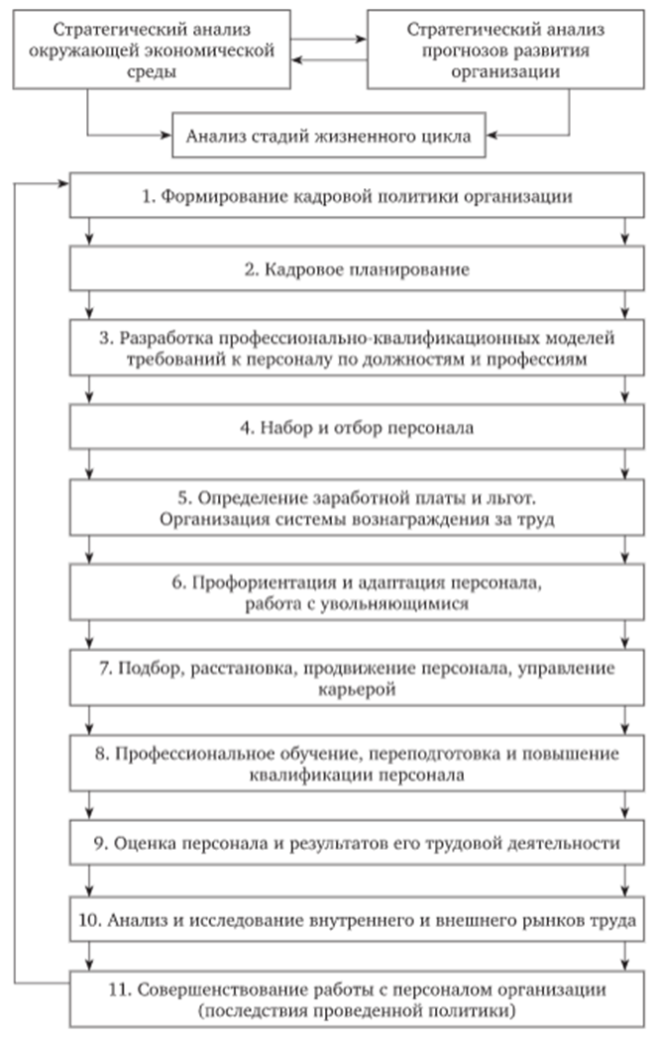
Место кадрового планирования в системе управления персоналом организации

Slide 8
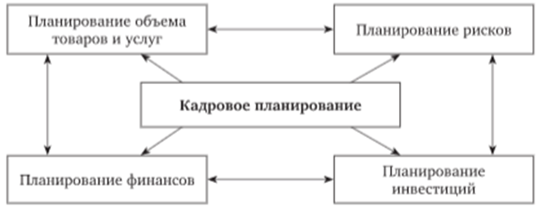
Интегрированное кадровое планирование

Slide 9
Этапы процесса контроля реализации плана
параметры деятельности, подлежащие контролю, и источники информации, необходимой для контроля;
осуществляются наблюдения и измерения. Это самый дорогостоящий этап контроля, который часто определяет саму целесообразность его проведения;
сравниваются поставленные цели и полученные результаты (на этом этапе особенно четко прослеживается зависимость контроля от планирования, так как эталонами для контроля служат плановые показатели);
по результатам контроля вносятся изменения в функционирование системы, т. е. осуществляется ее регулирование.

Slide 11
2 Сущность кадрового планирования
Кадровое планирование — это целенаправленная, научно обоснованная деятельность организации, имеющая целью предоставление рабочих мест в нужный момент времени и в необходимом количестве в соответствии со способностями, склонностями работников и предъявляемыми требованиями.

Slide 12
Принципы планирования персонала
1. Непрерывность - необходимость постоянной работы с кадрами, сопровождение их движения, развития и т. п. - кадровое планирование рассматривается не как единый акт, а как регулярно повторяющейся процесс.
2. Гибкость - адаптация кадрового плана к изменениям, для этого в планы закладываются «резервы безопасности», которые при необходимости в определенных пределах обеспечивают свободу маневров.
3. Согласование планов посредством их координации и интеграции, вызываемые единством и взаимосвязанностью отдельных частей организации по горизонтали и по вертикали, поскольку одна и та же работа может выполняться разными подразделениями, в связи с чем в них появляются должности, дублирующие друг друга.
4. Экономичность - затраты на составление плана должны быть меньше эффекта от результатов, приносимых его выполнением.
5. Создание необходимых условий для выполнения плана и учет экономических и социальных последствий принимаемых кадровых мер.
6. Оценка работы персонала - чем точнее сформулированы ожидаемые результаты, тем точнее можно оценить сотрудников.
7. Преемственность - все текущие планы разрабатываются с учетом того, что они служат основой составления будущих и одновременно базируются на результатах выполнения предшествующих.
8. Непрерывность обучения и совершенствования кадрового потенциала.
9. Участие максимального числа сотрудников организации в работе над планом уже на самых ранних этапах его составления (основной принцип).

Slide 13
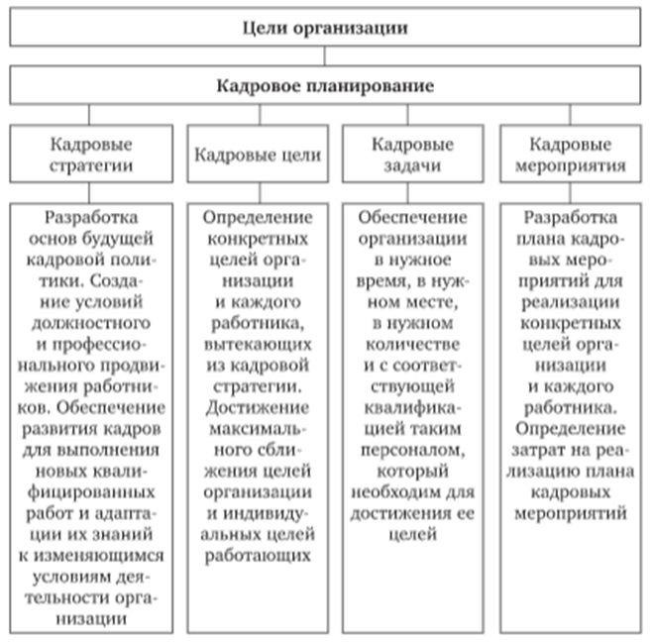
Цели и задачи кадрового планирования в организации

Slide 14
Задачи кадрового планирования
— точное определение потребностей предприятия (организации) в персонале на плановый период;
— определение потребности в привлечении или высвобождении работников исходя из перспектив развития организации в плановом периоде;
— обеспечение рационального использование кадрового потенциала организации (предприятия);
— разработка мероприятий по развитию и обучению работников организации в плановом периоде;
— определение расходов на персонал.

Slide 15
Преимущества кадрового планирования
1. Выявляет кадровые вопросы и потребности (внешние/внутренние), относящиеся к стратегии хозяйственной деятельности:
• приобретение и поддержание необходимых навыков;
• рост спроса на специалистов высокого класса, вызванный сокращением рынка рабочей силы и низким уровнем образования;
• рост числа женщин и представителей национальных меньшинств на рынке рабочей силы.
2. Определяет кадровые решения и инвестиции, подлежащие осуществлению в ходе разработки стратегии ведения хозяйственной деятельности:
• приобретение определенного набора навыков путем покупки другой компании.
3. Гарантирует, что кадровые программы соответствуют стратегии ведения хозяйственной деятельности и введены до начала ее реализации:
• вопросы рынка труда для только что созданной компании;
• приобретение новой компании;
• выход на новые рынки.
4. Делает компанию конкурентоспособной, повышая ее эффективность при помощи работы с кадрами:
• выделение компании среди конкурентов за счет превосходного обслуживания заказчиков.
5. Делает возможным осуществление планов, связанных с ростом кадров и (или) их сокращением:
• кадры других хозрасчетных подразделений;
• инициативы в области кадрового руководства.

Slide 16
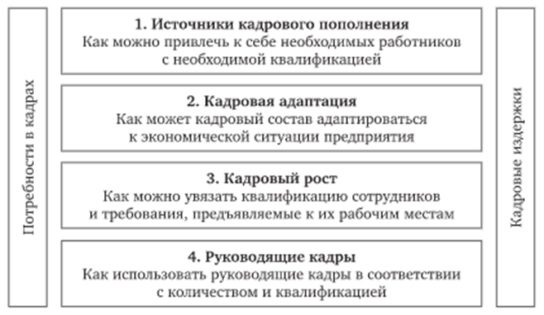
Основные группы задач кадрового планирования

Slide 17
Аспекты задач кадрового планирования
• определение способов привлечения необходимого и сокращения избыточного персонала без нанесения социального ущерба;
• определение потребности в работниках соответствующих специальностей и квалификации;
• определение времени возникновения потребности в работниках и их количестве;
• использование персонала в соответствии с его возможностями;
• обеспечение развития кадров для выполнения новых видов работ;
• затраты на запланированные мероприятия.

Slide 18
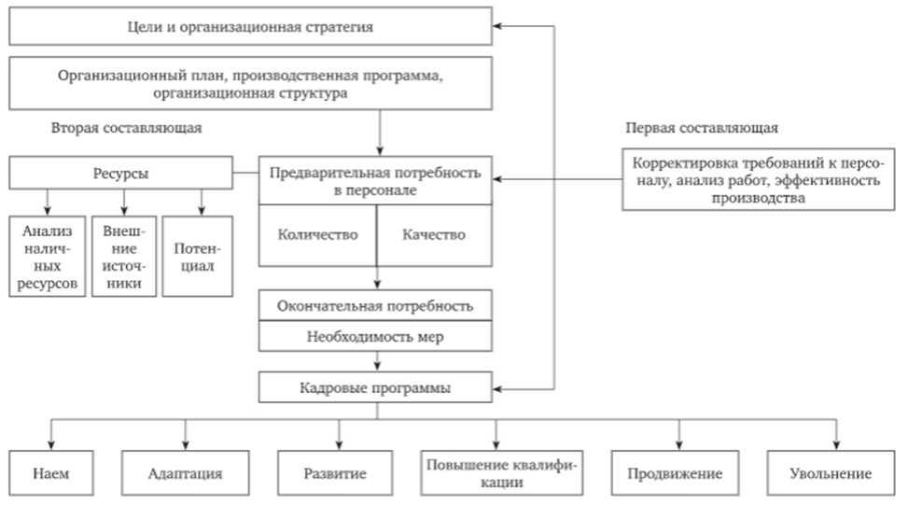
Общая схема кадрового планирования

Slide 19
Совокупные виды планирования
Определение направлений планирования.
Уточнение бизнес-целей.
Анализ ситуации (уровень заработной платы на рынке труда; специальности, по которым не хватает специалистов на рынке труда; прогноз инфляции).
Планирование численности в разрезе бизнес-единиц.
Планирование фонда оплаты труда с учетом инфляционных ожиданий.
Планирование привлечения персонала (найма, выбора претендентов, приема на работу, адаптации работников).
Планирование использования персонала (краткосрочное, временное и соответствующее имеющимся «мощностям» распределение сотрудников).
Планирование найма и высвобождения (сокращения) персонала (реактивное, опережающее).
Планирование развития персонала (профессиональное обучение; переподготовка и повышение квалификации кадров; ротация; делегирование полномочий; планирование карьеры персонала в организации).
Планирование социального обеспечения (добровольное медицинское страхование, оплата клубных карт спортклубов, оплата обедов, корпоративная пенсионная программа и т. д.).
Планирование безопасности персонала и заботы о нем (расходы на сохранение хорошего психофизического состояния и профессиональных качеств персонала организации).
Планирование расходов на администрирование управления персоналом (иные расходы, не относящиеся к предыдущим группам, например расходы на автоматизирование системы управления персоналом, расходы на аутсорсинг или лизинг персонала, на консалтинговые услуги в области управления персо налом и т. д.).
Подведение итогов, анализ и обратная связь (необходимо отслеживать процесс выполнения утвержденного плана с целью выявления отклонений).

Slide 20
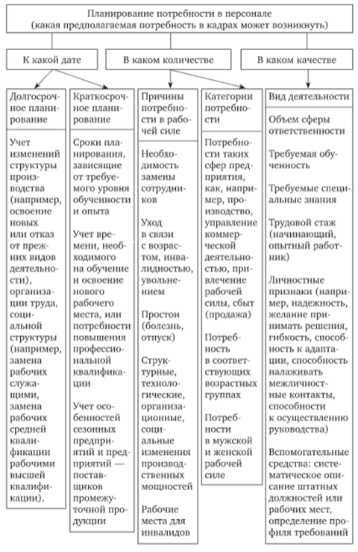
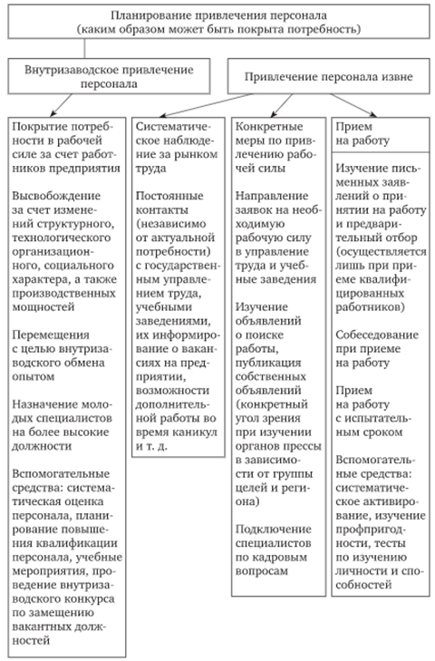
Взаимосвязь планирования потребности в персонале с его привлечением

Slide 21
3. Процесс кадрового планирования

Slide 22
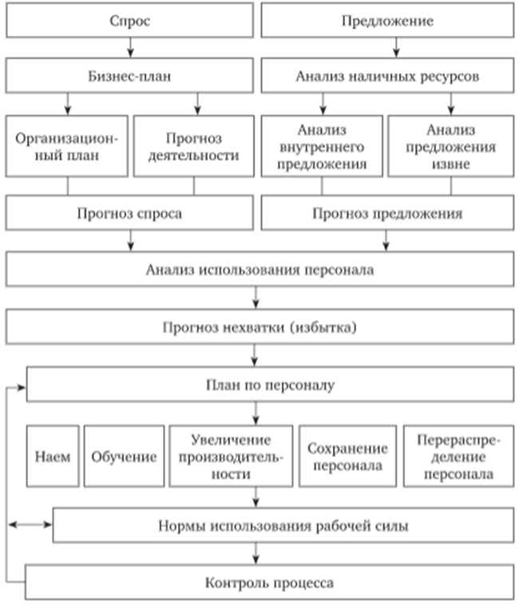
Содержание процесса кадрового планирования

Slide 23
Этапы процесса планирования персонала
— формирование целей управления персоналом исходя из целей организации;
— сбор и анализ исходной информации;
— разработка вариантов кадрового планирования;
— анализ этих вариантов;
— выбор конечного варианта кадрового планирования и его реализации.

Slide 24
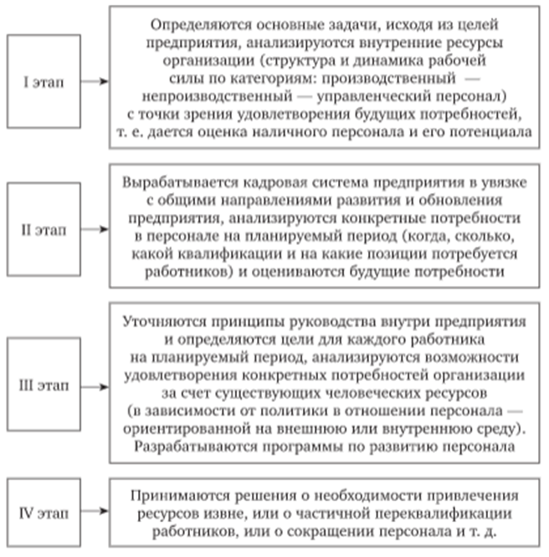
Этапы планирования персонала

Slide 25
Стадии кадрового планирования
1. Определение стратегии хозяйственной деятельности и организационных потребностей.
2. Определение стандартов качественного выполнения работы.
3. Оценка внешней среды.
4. Оценка внутренней среды.
5. Выявление проблем.
6. Выработка кадровой стратегии.
7. Оценка и уточнение воздействий принимаемых решений.
8. Периодическая корректировка стратегии.

Slide 26
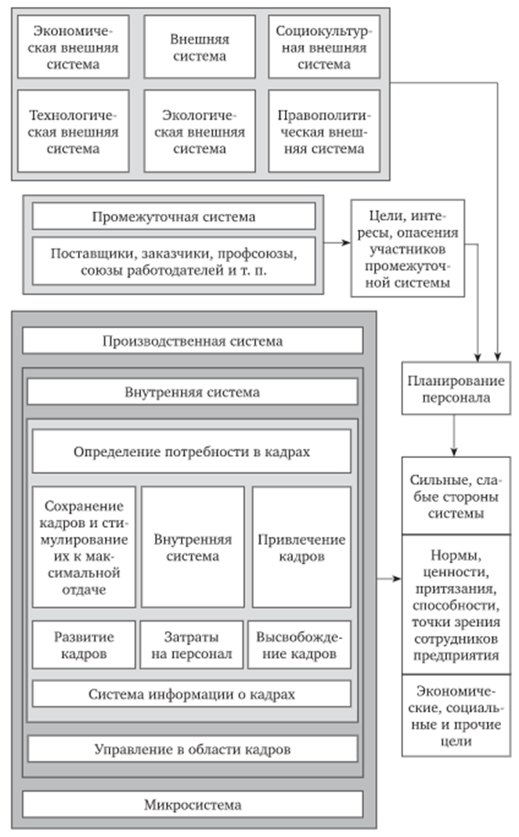
Механизм реализации стадий кадрового планирования

Slide 27
4 Стратегическое кадровое планирование

Slide 28
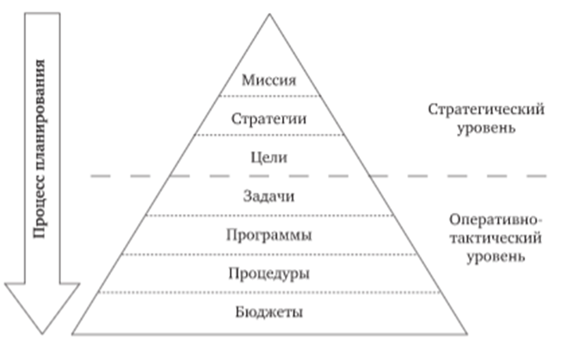
Иерархия элементов стратегического и оперативного планирования

Slide 29
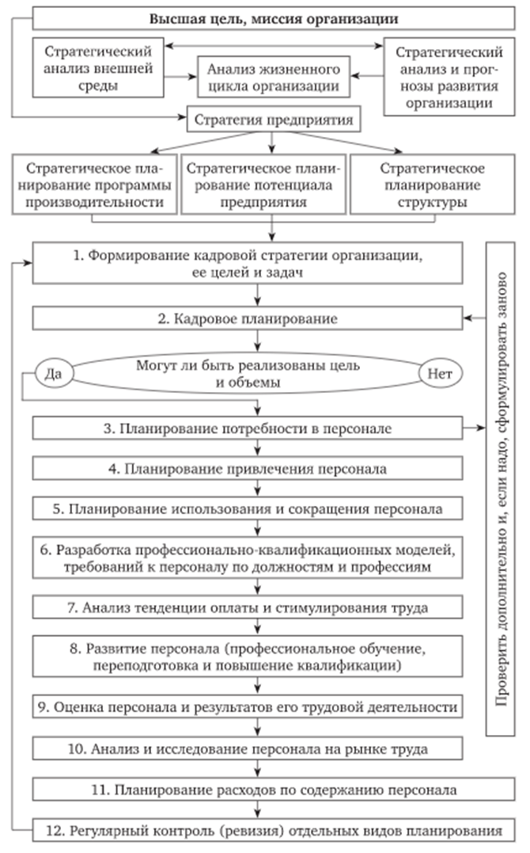
Алгоритм стратегического планирования персонала

Slide 30
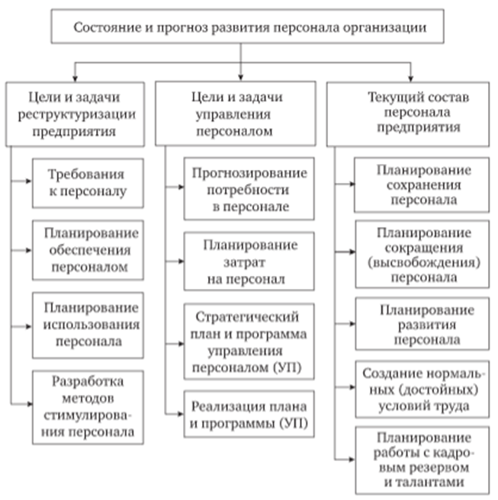
Структура стратегического УП

Slide 31
Направления стратегического планирования
1. Прогнозирование спроса оценки будущих потребностей в рабочей силе на основе корпоративных и функциональных планов и прогнозов будущих уровней деятельности.
2. Прогнозирование предложения — оценка предложения рабочей силы на основе анализа трудовых ресурсов и их наличия в будущем, с учетом потерь за счет текучести.
3. Прогнозирование потребностей — анализ прогнозов спроса и предложения (будущей нехватки или избытка) рабочей силы с помощью моделирования, где это возможно.
4. Анализ производительности труда и издержек с целью выявления необходимости увеличения производительности и снижения издержек.
5. Планирование деятельности — разработка планов по предотвращению нехватки или избытка рабочей силы в целях совершенствования ее использования, увеличения производительности и сокращения издержек.
6. Бюджетирование и контроль — составления бюджета, норм расхода человеческих ресурсов и мониторинг выполнения планов по ним.

Slide 32
Прогнозирование потребности в персонале

Slide 33
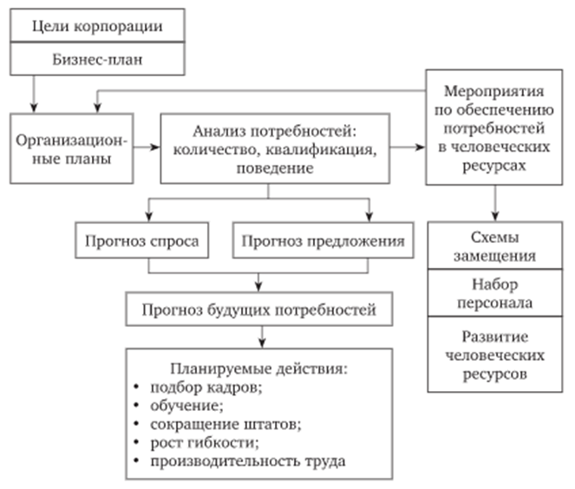
Механизм планирования человеческих ресурсов

Slide 34
5 Оперативное кадровое планирование

Slide 35
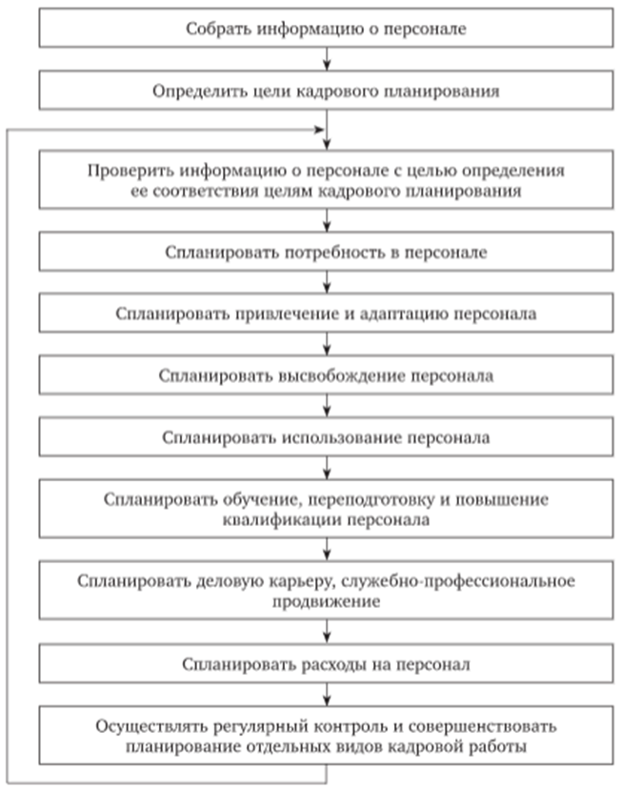
Структура типового оперативного плана работы с персоналом организации

Slide 36
Информация для разработки оперативного плана
• постоянный состав персонала (Ф.И.О., возраст, место жительства и т. д.);
• структура персонала (квалификационная, половозрастная и т. д.);
• уровень текучести кадров;
• потери времени в результате простоев и по болезни;
• продолжительность рабочего дня;
• заработная плата персонала (структура, надбавки и т. д.);
• услуги социального характера, предоставляемые государством (расходы на социальные нужды и т. д.).

Slide 37
Отличительные признаки видов планирования персонала

Slide 38
6 Процессный подход и кадровое планирование

Slide 39
Сравнительный анализ подходов к управлению
Название | Возможности применения (преимущества) | Ограничения применения (недостатки)
Функцио­нальный | Способствует совершенство­ванию изучаемого объекта на основе выделения (описа­ния) конкретных функций, а также поиску и устранению нецелесообразных функций и снижению в целом затрат на управление. Позволяет исходя из реальных потребностей и функциональных воз­можностей улучшать объект управления, его целевую на­правленность, находить новые управленческие решения | Имеет методические ограни­чения в разделении деятель­ности по функциям и не учитывает взаимозависимости выделяемых функций. Требует значительных затрат времени. Вместе с тем в последнее вре­мя применение этого подхода неоправданно ограничилось, прежде всего за счет развития процессного подхода
Процесс­ный | Высокая универсальность ис­пользования, а также наличие достаточно развитого методическою инструментария. Благодаря логически связанным друг с другом управленческим действиям обеспечивает достижение поставленных целей | Требует высокой квалифика­ции высшего управленческого звена. Сбой одной из функций может привести к сбою в дея­тельности остальных и всего процесса в целом. Узким местом является поиск и формулирование задач по реинжинирингу бизнес- процессов
Систем­ный | Способствует адекватной по­становке проблем и выработке эффективной стратегии их решения, позволяет существенно увеличить возможности управленческого контроля за всеми переменными, оказывающими воздействие на успех организации. Применяется в управ­лении объектом, состоящим из двух и более элементов | Дает представление только в общей форме, не определяет приоритетных частей систе­мы, взаимосвязи недостаточ­но отработаны. При столкновении целей системы и целей ее элементов проблема всегда решается в пользу первой. Подсистемы ограничены некими рамками и своих действиях
Ситуаци онный | Позволяет находить оптимальные решения в конкретной ситуации, придаст системе управления гибкость и быстроту реакции на внешние изменения. Применим к различным (в том числе сложным) ситуациям, по которым обычно используется опта мяльная комбинация средств и методов | Существует проблема определения самого эффективного метода в конкретной ситу­ации из многообразия возможных вариантов. Требуется высокая квалификация и раз витая интуиция. Стратегическое планирование прак­тически не осуществляется, нет долгосрочных установок, характерна нестабильность в деятельности

Slide 40
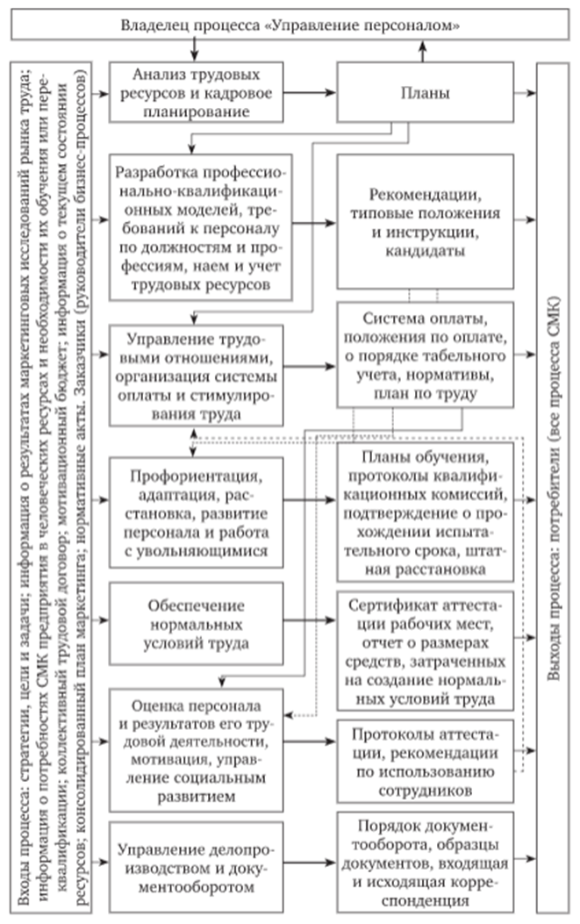
Взаимодействие процесса УП с другими бизнес-процессами

Slide 41
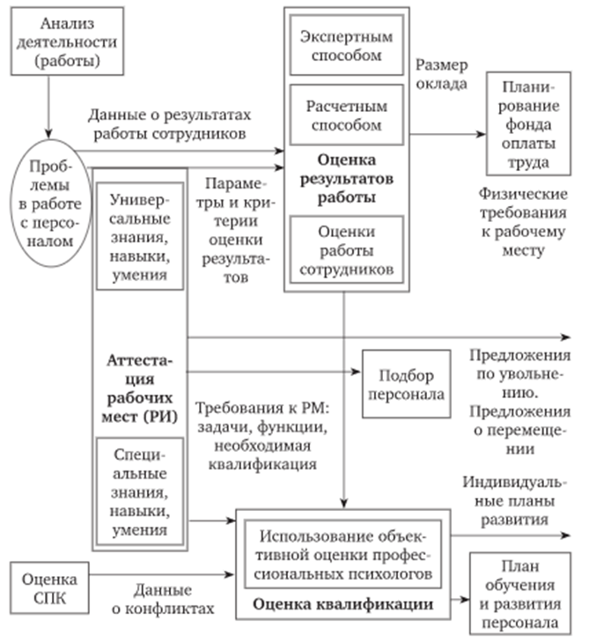
Схема технологического процесса планирования работы по УП

Slide 42
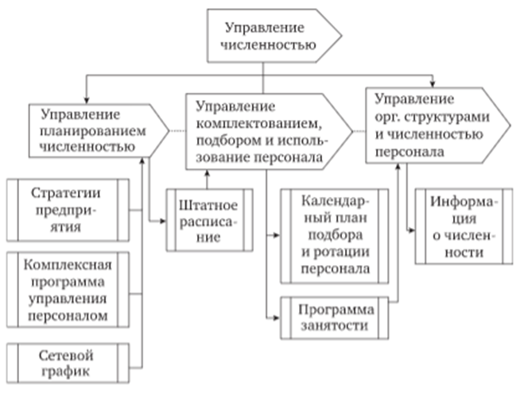
Модель бизнес-процесса «Управление численностью»

Slide 43
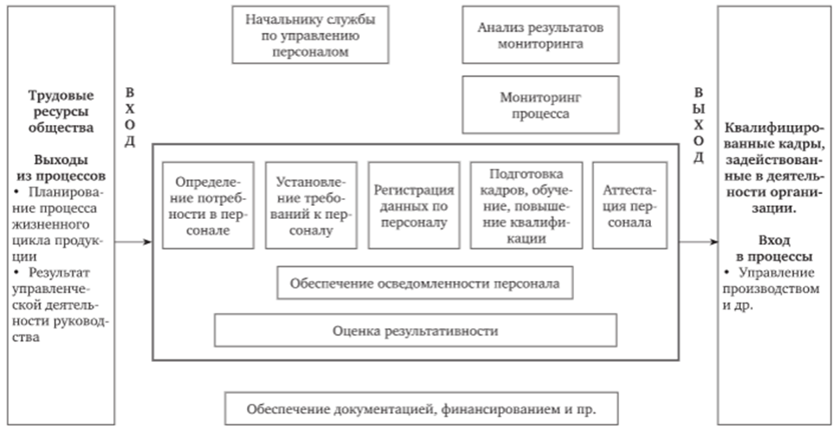
Процесс «Обеспечение персоналом»

Slide 44
Вопросы?

